Slide 1

Тема 1. Модули Qt для создания приложений с графическим интерфейсом.
Лекция 2. Виджеты и окна. Иерархия классов и объектов.

Slide 2
Учебные вопросы
Размещение виджетов в приложении.
Основные виджеты Qt.
Концепция «модель - представление».
Иерархия классов и объектов.

Slide 3
Источники
Официальная документация: https://doc.qt.io/qtforpython
Прохоренок Н. А., Дронов В. А. Python 3 и PyQt 5. Разработка приложений. 2019 г.
Используемые в курсе инструменты для разработки
IDE | PyCharm CE | https://www.jetbrains.com/pycharm/download
Окружение | Virtualenv | https://docs.python.org/3/library/venv.html
VSC (рекомендовано) | GIT | https://git-scm.com
Фреймворк | PySide2 | https://doc.qt.io/qtforpython/

Slide 4
1. Размещение виджетов в приложении.

Slide 5
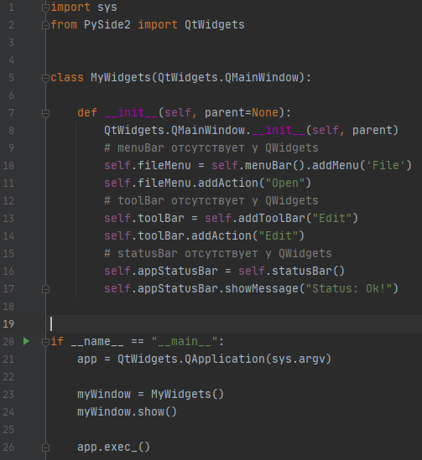
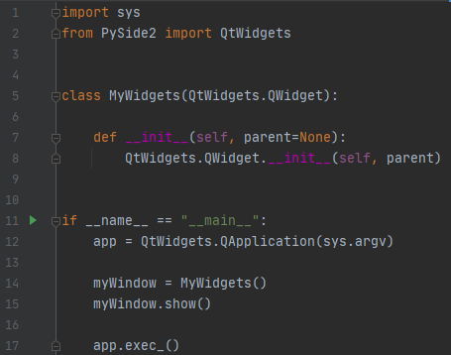
Создание окна через QMainWindow: | Создание окна через QWidget:
Код для примера, запустить окно можно и без него

Slide 6
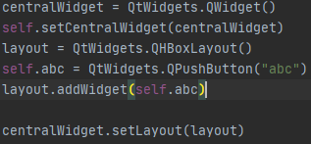

Варианты добавления виджетов
Напрямую:
Через компоновку:
Через QtDesigner.
QMainWindow
QWidget

Slide 7
2. Основные виджеты Qt.

Slide 8





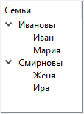
Внешний вид | Название | Примечание | Наследование
 | QPushButton | Командная кнопка. | QWidget -> QAbstractButton -> QPushButton
 | QToolButton | QTollButton. (Создается в QToolBar) | QWidget -> QAbstractButton -> QToolButton
 | QRadioButton | Переключатель. | QWidget -> QAbstractButton -> QRadioButton
 | QCheckBox | «Флажок» | QWidget -> QAbstractButton -> QCheckBox
 | QCommandLinkButton | Ссылка на команду | QWidget -> QAbstractButton -> QPushButton -> QCommandLinkButton
 | QDialogButtonBox | Макет группы кнопок | QWidget -> QDialogButtonBox
 | QListView QListWidget QUndoView | Список элементов | QWidget -> QFrame -> QAbstractScrollArea -> QAbstractItemView -> QListView -> QListWidget/QUndoView
 | QTreeView QTreeWidget | Древовидный список элементов | QWidget -> QFrame -> QAbstractScrollArea -> QAbstractItemView -> QTreeView -> QTreeWidget

Slide 9

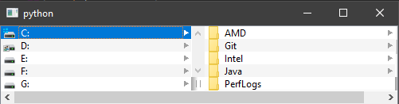






Внешний вид | Название | Примечание | Наследование
 | QTableView QTableWidget | Таблица | QWidget -> QFrame -> QAbstractScrollArea -> QAbstractItemView -> QTableView -> QTableWidget
 | QColumnView | Таблица столбцов | QWidget -> QFrame -> QAbstractScrollArea -> QAbstractItemView -> QColumnView
 | QGroupBox | Группировка виджетов с заголовком | QWidget -> QGroupBox
 | QScrollArea | Зона с прокруткой | QWidget -> QFrame -> QAbstractScrollArea -> QScrollArea
 | QToolBox | «Аккордеон» | QWidget -> QFrame -> QToolBox
 | QTabWidget | Зона с вкладками | QWidget -> QTabWidget
 | QStackedWidget | Стек окон | QWidget -> QFrame -> QStackedWidget
 | QFrame | Группировка виджетов | QWidget -> QFrame

Slide 10






Внешний вид | Название | Примечание | Наследование
 | QWidget | Базовый класс | QObject & QPaintDevice -> QWidget
 | QMdiArea | Окна MDI (многодокументный интерфейс) | QWidget -> QFrame -> QAbstractScrollArea -> QMdiArea
 | QDockWidget | «Плавающее» окно | QWidget -> QDockWidget
 | QComboBoxWidget QFontComboBox | Выпадающий список | QWidget -> QComboBox -> QFontComboBox
 | QLineEdit QTextEdit QPlainTextEdit QTextBrowser | Зона редактирования текста | QWidget -> QLineEdit QWidget -> QFrame -> QAbstractScrollArea -> QTextEdit QWidget -> QFrame -> QAbstractScrollArea -> QPlainTextEdit QWidget -> QFrame -> QAbstractScrollArea -> QTextEdit -> QTextBrowser
 | QSpinBox QDoubleSpinBox | Счётчик с увеличением | QWidget -> QAbstractSpinBox -> QSpinBox QWidget -> QAbstractSpinBox -> QDoubleSpinBox
 | QTimeEdit QDateEdit QDateTimeEdit | Работа с временем и датой | QWidget -> QAbstractSpinBox -> QDateTimeEdit -> QTimeEdit QWidget -> QAbstractSpinBox -> QDateTimeEdit -> QDateEdit QWidget -> QAbstractSpinBox -> QDateTimeEdit ->

Slide 11

Внешний вид | Название | Примечание | Наследование
 | QDial | Контроль диапазона | QWidget -> QAbstractSlider -> QDial
 | QScrollBar | Полоса прокрутки | QWidget -> QAbstractSlider -> QScrollBar
 | QSlider | Слайдер | QWidget -> QAbstractSlider -> QSlider
 | QKeySequenceEdit | Проверка нажатия | QWidget -> QKeySequenceEdit
 | QLabel | Подпись | QWidget -> QFrame -> QLabel
 | QGraphicsView | Отображение графики (объектов QGraphicsScene) | QWidget -> QFrame -> QAbstractScrollArea -> QGraphicsView
 | QCalendarWidget | Календарь | QWidget -> QCalendarWidget
 | QLCDNumber | «Цифровое табло» | QWidget -> QFrame -> QLCDNumber
 | QProgressBar | Шкала выполнения | QWidget -> QProgressBar
 | QOpenGLWidget | Отображение 2D/3D | QWidget -> QOpenGLWidget

Slide 12
3. Концепция «модель - представление».

Slide 13
Смысл концепции
Модель – «обёртка» над данными, которая позволяет управлять и взаимодействовать с ними.
Представление – служит для отображения элементов на экране. Одну модель можно установить сразу в несколько представлений.
Модель выделения – управляет выделением данных в модели.
Промежуточная модель – «прослойка» между основной моделью и представлением. Служит для сортировки и фильтрации данных без изменения порядка следования элементов в базовой модели.
Делегат – обеспечивает компонент для вывода и редактирования данных.

Slide 14
Виды моделей
QStringListModel – список строк. Отображение через QListView, QComboBox;
QStringItemModel – двумерная таблица. Отображение через QTableView, QTreeView.
QStandardItem – создание элементов и вложенных структур.
Виды представлений
QListView – простой список.
QTableView – таблица.
QTreeView – иерархический список.

Slide 15
4. Иерархия классов и объектов.

Slide 16
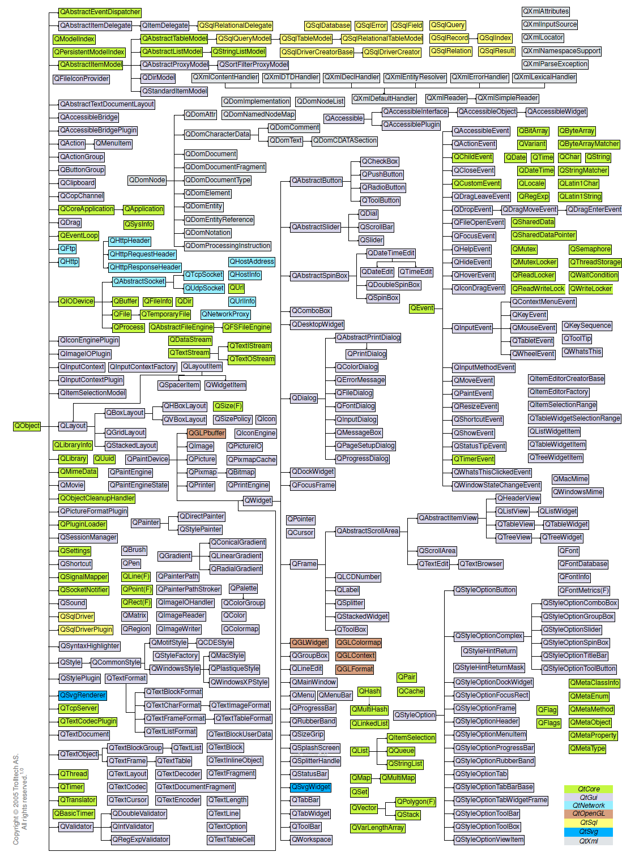
* изображение актуально для версии Qt==4

Slide 17
Классы основных модулей Qt
QtCore: https://doc.qt.io/qt-5/qtcore-module.html
QtGui: https://doc.qt.io/qt-5/qtgui-module.html
QtWidgets: https://doc.qt.io/qt-5/qtwidgets-module.html
QtNetwork: https://doc.qt.io/qt-5/qtnetwork-module.html
QtSQL: https://doc.qt.io/qt-5/qtsql-module.html

Slide 18
Спасибо за внимание!

